Slide 1

Notes:
СТРУКТУРА, СОСТОЯНИЕ, ПРОИЗВОДСТВЕННЫЕ ПОКАЗАТЕЛИ, СТРАТЕГИЯ И ПЕРСПЕКТИВЫ РАЗВИТИЯ ГП «НАЭК «ЭНЕРГОАТОМ»
В предлагаемой вашему вниманию презентации приведена информация об общей организационной структуре Компании, функциональных обязанностях и ответственности первых руководителей, а также информация о текущем состоянии, производственных показателях, стратегии и перспективах развития ГП «НАЭК «Энергоатом».
По многим направлениям работы Компании достаточно детальную информацию можно найти на нашем официальном веб-сайте, информационную наполненность которого, достоверность и понятность изложенного недавно высоко оценили независимые эксперты. (Оценку проводил Центр «Развития КСВ» при поддержке Посольства Нидерландов по критериям Индекса прозрачности государственных компаний).
«Энергоатом» занял первое место в рейтинге прозрачности государственных компаний Украины 2015 года, получив 66 баллов из 100 возможных.
(«Энергоатом» получил 36 баллов в категории «Содержание» и 23 балла в категории «Стратегия и отчетность»).

Slide 2
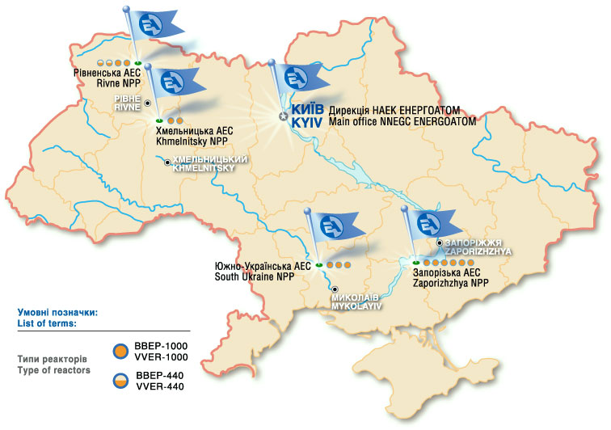
Атомная энергетика Украины
Ривненская АЭС
Начало строительства – 1973 г.
Установленная мощность - 2835 МВт
(2 бл. ВВЭР-1000 и 2 бл. ВВЭР-440)
Произведено за 2014 г.
18,2 кВтч э / э
(21% от общего производства э/э
ГП "НАЭК "Энергоатом")
Численность – 8 тыс. человек
«Энергоатом» обеспечивает 57% потребности Украины в электроэнергии
Запорожская АЭС
Начало строительства - 1979 г.
Установленная мощность –
6 000 МВт (6 бл. ВВЭР-1000)
Произведено за 2014 г.
39,6 млрд квтч э/э
(45% от общего производства э/э
ГП “НАЭК “Энергоатом”)
Численность – 11,2 тыс. человек
Хмельницкая АЭС
Начало строительства - 1981 г.
Установленная мощность –
2 000 МВт (2 бл. ВВЭР-1000)
Произведено за 2014 г.
10,9 млрд квтч э/э
(12% от общего производства э/э ГП “НАЭК “Энергоатом”)
Численность - 5,1 тыс. человек
Южно-Украинская АЭС
Начало строительства – 1975 г.
Установленная мощность –
3000 МВт (3 бл. ВВЭР-1000)
Произведено за 2014
19,8 млрд кВтч э/э
(22% от общего производства э/э
ГП "НАЭК "Энергоатом")
Численность - 6,9 тыс. человек
ГП «НАЭК «Энергоатом» создано 17 октября 1996 года, на него возложены функции эксплуатирующей организации
Notes:
Компания создана 17 октября 1996 года, на нее возложены функции эксплуатирующей организации, отвечающей за безопасность всех действующих АЭС Украины. Сегодня на рынке электроэнергии Украины наша доля составляет 57,0%. На четырёх действующих АЭС Украины в эксплуатации находится 15 энергоблоков
Запорожская АЭС - крупнейшая в Европе и в Украине атомная электростанция, расположена в степной зоне Украины на берегу Каховского водохранилища. В 1979 году началось ее поэтапное строительство. Последний шестой энергоблок начал функционировать в 1995 году. Он стал первым крупным промышленным и энергетическим объектом, построенным в независимой Украине. Установленная мощность ЗАЭС – 6 000 МВт (6 бл. ВВЭР-1000). За 2014 год ЗАЭС произведено 39,6 млрд квтч э/э (45% от общего производства э/э ГП «НАЭК «Энергоатом»).
Численность – 11,2 тыс. человек.
Южно-Украинская АЭС входит в состав Южно-Украинского энергетического комплекса. Это единственное в Украине предприятие с комплексным использованием базовых ядерных и маневренных гидроаккумулирующих мощностей, а также водных ресурсов реки Южный Буг. ЮУАЭС расположена в Николаевской области. В состав энергетического комплекса кроме Южно-Украинская АЭС входит Александровская ГЭС и Ташлыкская ГАЭС. Строительство ЮУАЭС началось в 1975 году. Установленная мощность ЮУАЭС – 3000 МВт (3 бл. ВВЭР-1000). За 2014 год произведено 19,8 млрд кВтч э/э (22% от общего производства э/э ГП «НАЭК «Энергоатом»).
Численность - 6,9 тыс. человек.
Ривненская АЭС – первая в Украине атомная электростанция с энергетическими водо-водяными реакторами типа ВВЭР-440. РАЭС расположена в Ривненской областе на берегу реки Стырь. Начало строительства – 1973 год. Два энергоблока с реакторами ВВЭР-440 введены в эксплуатацию в 1980 и 1981 годах, а третий, с реактором ВВЭР-1000, — в 1986-м. Установленная мощность станции - 2835 МВт (2 бл. ВВЭР-1000 и 2 бл. ВВЭР-440). За 2014 год произведено 18,2 кВтч э/э (21% от общего производства э/э ГП «НАЭК «Энергоатом»).
Численность – 8 тыс. человек.
Хмельницкая АЭС – расположена в центральной части Западной Украины на границе трех областей – Хмельницкой, Ривненской и Тернопольской. В 1981 г. началось ее строительство, в конце 1987-го в промышленную эксплуатацию введен первый энергоблок. Подготовлены площадки еще для трех блоков. В 2004 году хмельницкий-2 подключен к объединенной энергосистеме Украины. Установленная мощность станции - 2000 МВт (2 бл. ВВЭР-1000). За 2014 год произведено 10,9 млрд квтч э/э (12% от общего производства э/э ГП «НАЭК «Энергоатом»).
Численность - 5,1 тыс. человек

Slide 3
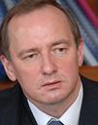
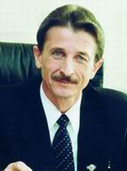
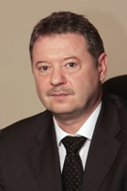

Руководство ГП «НАЭК «Энергоатом»
Президент ГП «НАЭК «Энергоатом»
Недашковський Ю.А.
Правление
Служба президента
Вице-
президент
Айсин А.А.
Вице-
президент
Пышний В.М.
Первый вице-президент-технический директор
Шавлаков А.В.
Председатель комитета по конкурсным торгам
Чебров В.Д.
Генеральний инспектор-директор по безопасности
Билей Д.В.
Исполнительная дирекция по закупкам ядерного топлива и информационного обеспечения
Кравець О.А.
Исполнительная дирекция по производству
Кравець В.А.
Главный бухгалтер
Вашетина Н.В.
Дирекция по надзору за безопасностью
Новиков В.П.
Исполнительная дирекция по ядерной и радиационной безопасности и научно технической поддержке
Шумкова Н.Ю.
Дирекция по ремонту
Урбанский В.В.
Центр по предотвращению и противодействию коррупции
Полищук О.В.
Дирекция по экономическим вопросам
Рачин М.Э.
Дирекція з ремонту
Урбанський В.В.
Исполнительная дирекция по юридическим вопросам и сопровождения процедур закупок
Мусевич Н.П.
Бухгалтерия
Дирекция по физической защите и спец. безопасности
Макаренко О.В.
Дирекция по финансам и бюджетированию
Депелян А.М.
ОП «Научно-технический центр»
Власенко Н.И.
ОП «Конструкторское бюро атомного прибо-ростроения и специа-льного оборудования»
Дюков В.А.
Дирекция контрольно-ревизионной работы
Сидорук С.Н.
Директор
ОП ЗАЭС
Тищенко В.А.
Дирекция по кадрам и сациальным вопросам
Муляр Г.Н.
Режимно-секретний отдел
Оборский П.И.
Дирекция по инвестициям и перспективного развития
Амосова Т.В.
ОП «Складское хозяйство»
Майстренко А.А.
Директор
ОП ЮУАЭС
Лисниченко В.А.
Исполнительная дирекция по качеству и управлению
Вио Бриль С.А.
Дирекция по организации входного контроля
Демъяненко А.И.
Департамент управления государственным имуществом
Садовников О.В.
ОП «Атомкомплект»
Васильков В.А.
Директор
ОП РАЭС
Павлишин П.Я.
ОП «Управление делами»
Мелешко И.С.
Центр внешних
информацийних коммуникаций
Заец И.В.
Директор
ОП ХАЭС
Панащенко Н.С.
ОП «Атомре-монтсервис»
Шикун В.А.
ОП «Аварийно-технический центр»
Логинов В.В.
Представительство
«ГП «НАЭК «Энергоатом» в Брюсселе
(Королевство Бельгия)
Тюрин А.В.
Центр по внедрению новой модели рынка
Бедин С.В.
Оперативное управление. Подразделения, должностные лица, которые находятся в оперативном управлении первого вице-президента, вице-президентов, генерального инспектора-директора по безопасности, исполнительных директоров и директоров, административно подчинены президенту или другому должностному лицу
ГП «НАЭК «Энергоатом»
ОП «Атомпроэкт-инжиниринг»
Рыбчук А.Н.
ОП «Атомэнерго-маш»
Корольченко А.П.
УЦ «Академия руководителей атомной энергетики»
Сердюк И.И.
ОП «Автоматика и машиностроение»
Пузерей А.В.
3
Notes:
Высшим органом управления ГП «НАЭК «Энергоатом» является Правление. Среди основных полномочий Правления – утверждение программы развития и основных направлений деятельности предприятия в соответствии с основной целью его деятельности. Члены Правления утверждаются и освобождаются от обязанностей Министерством энергетики и угольной промышленности Украины.

Slide 4
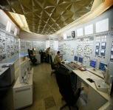
Основные задачи
ГП «НАЭК «Энергоатом»
Безопасное производство электроэнергии
Строительство новых и продление ресурса действующих энергомощностей
Создание национальной инфраструктуры обращения
с отработавшим ядерным топливом и РАО
Закупка свежего и вывоз отработавшего ядерного топлива
Физическая защита объектов атомной энергетики
Переподготовка и повышение квалификации персонала
Повышение уровня безопасности атомных электростанций на основе внедрения современных технологий, совершенствования характеристик систем безопасности
4
Notes:
К основным задачам в деятельности Компании относятся:
безопасное производство электроэнергии;
повышение уровня безопасности атомных электростанций на основе внедрения современных технологий, совершенствования характеристик систем безопасности;
строительство новых и продление ресурса действующих энергомощностей;
закупка свежего и вывоз отработавшего ядерного топлива;
создание национальной инфраструктуры обращения с отработавшим ядерным топливом и РАО;
физическая защита объектов атомной энергетики;
переподготовка и повышение квалификации персонала

Slide 5
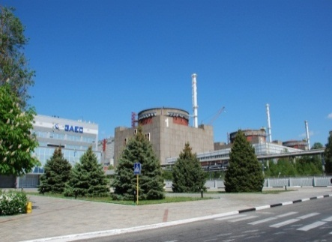
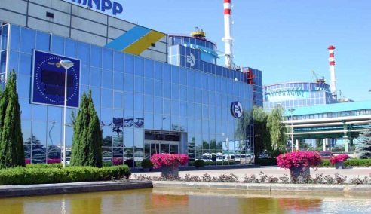
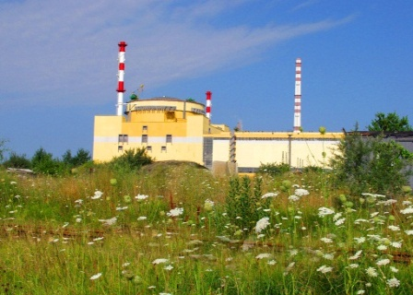
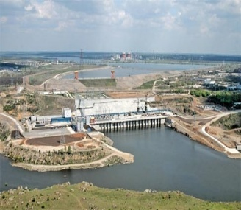
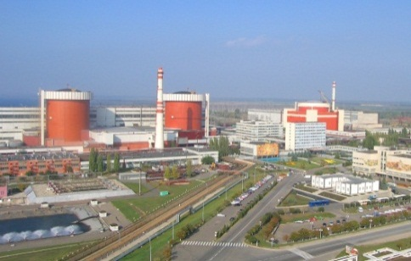
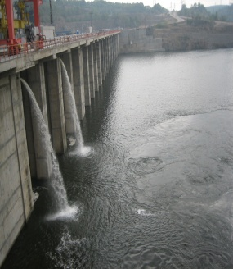
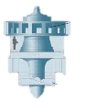
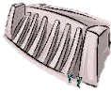
Установленная электрическая мощность генерирующего оборудования
ГП «НАЭК «Энергоатом»
РАЭС
ЗАЭС
ХАЭС
ВВЕР-440
ВВЕР-440
ВВЕР-1000
ВВЕР-1000
ВВЕР-1000
ВВЕР-1000
ВВЕР-1000
ВВЕР-1000
ВВЕР-1000
6000 МВт
ВВЕР-1000
ВВЕР-1000
ВВЕР-1000
ВВЕР-1000
2835 МВт
2000 МВт
ВВЕР-1000
Общая установленная электрическая мощность генерирующего оборудования
ГП «НАЭК «Энергоатом»
14 148,5 МВт
3313,5 МВт
ЮЖНО-УКРАиНСКИЙ ЭНЕРГЕТИЧескИЙ КОМПЛЕКС
Александро-вская ГЭС
Ташлыкская
ГАЭС
302 МВт
ЮУАЭС
11,5 МВт
ВВЕР-1000
ВВЕР-1000
ВВЕР-1000
5
Notes:
Общая установленная электрическая мощность генерирующего оборудования ГП «НАЭК «Энергоатом» составляет 14 148,5 МВт, из которой:
15 энергоблоков АЭС установленной мощностью 13 835 МВт;
2 гидроагрегата ТГАЭС установленной мощностью 302 МВт;
2 гидроагрегата АлГЭС установленной мощностью 11,5 МВт.
Справочно:
Из 15 эксплуатируемых энергоблоков 12 Украина унаследовала от СССР, ещё 3 были введены в эксплуатацию после распада союза:
— в 1995 году - на ЗАЭС;
— в 2004 году - на РАЭС и ХАЭС.

Slide 6
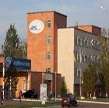

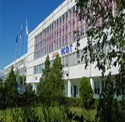

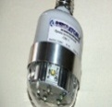
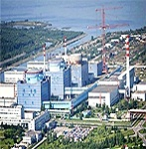
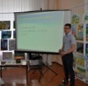
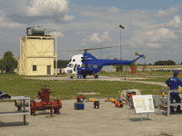
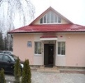


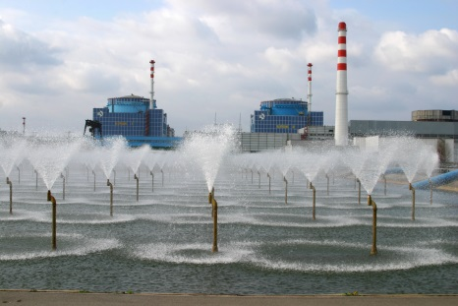
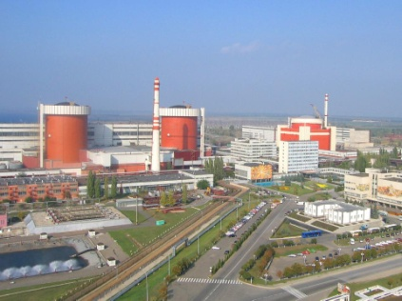
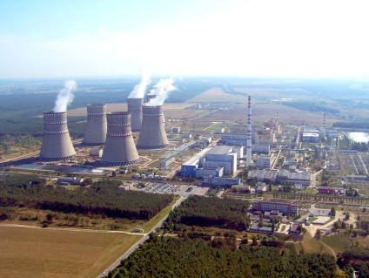
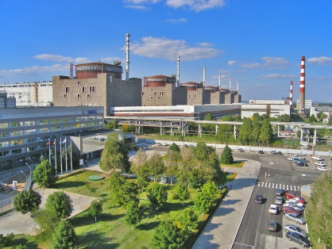
Структура ГП «НАЭК «Энергоатом»
ОП «СКЛАДСКОЕ ХОЗЯЙСТВО»
ОП «УПРАВЛЕНИЕ ДЕЛАМИ»
ОП «НАУЧНО-ТЕХНИЧЕСКИЙ ЦЕНТР»
ОП «КБ «АТОМПРИБОР»
ОП «АВТОМАТИКА И МАШИНОСТРОЕНИЕ»
ПРЕДСТАВИТЕЛЬСТВО В БРЮССЕЛЕ
ОП «АТОМПРОЕКТИНЖИНИРИНГ»
ОП ЮУАЭС
ОП ЗАЭС
ОП «АВАРИЙНО-ТЕХНИЧЕСКИЙ ЦЕНТР»
ОП «АТОМКОМПЛЕКТ»
ДИРЕКЦИЯ
ГП «НАЭК «ЭНЕРГОАТОМ»
ОП «АТОМЭНЕРГОМАШ»
ОП ХАЭС
ОП РАЭС
ОП «АТОМРЕМОНТСЕРВИС»
6
Notes:
В состав ГП «НАЭК «Энергоатом» входят 15 обособленных подразделений, основными из которых являются четыре атомные электростанции. Остальные 11 обособленных подразделений считаются сервисными и их деятельность, в основном, направлена на обслуживание и обеспечение жизнедеятельности Компании.
В соответствии с постановлением Кабинета Министров Украины «Об утверждении перечня предприятий, имеющих стратегическое значение для экономики и безопасности государства» от 23.12.2004 №1734 ГП «НАЭК «Энергоатом» включен в перечень предприятий, имеющих стратегическое значение для экономики и безопасности государства.

Slide 7
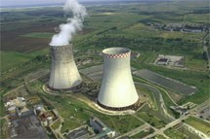
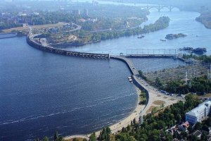
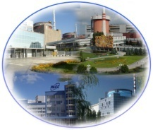
Место ГП «НАЭК «Энергоатом»
в энергетике Украины (за 2014 год)
Структура генерирующих
мощностей
Структура производства
электроэнергии в Украине
ТЭС
63,0%
ТЭС
41,2%
ГЭС и другие
10,9%
ГЭС и другие
10,1%
ГП «НАЭК
«Энергоатом»
26,1%
ГП «НАЭК
«Энергоатом»
48,7%
Структура отпуска электроэнергии
в Энергорынок Украины
ТЭС
37,4%
ГП «НАЭК
«Энергоатом»
50,2%
ГЭС и другие
12,4%
7
Notes:
7
В 2014 году доля ГП «НАЭК «Энергоатом» в энергетике Украины составляла:
в структуре генерирующих мощностей - 26,1%;
в общем производстве электроэнергии – 48,7%;
в отпущенной в Энергорынок электроэнергии - 50,2%
Справочно:
В Украине в 2014 году было произведено 182 млрд кВтч электроэнергии, а общий отпуск электроэнергии составил 166 млрд кВтч.

Slide 8
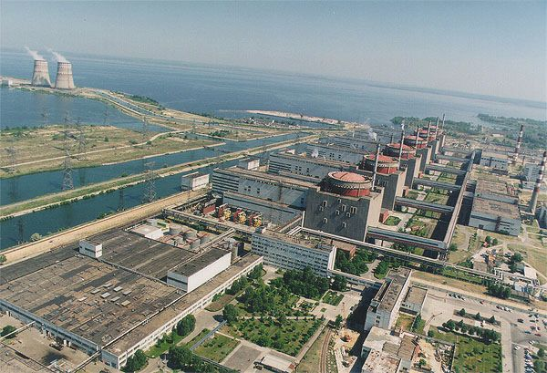
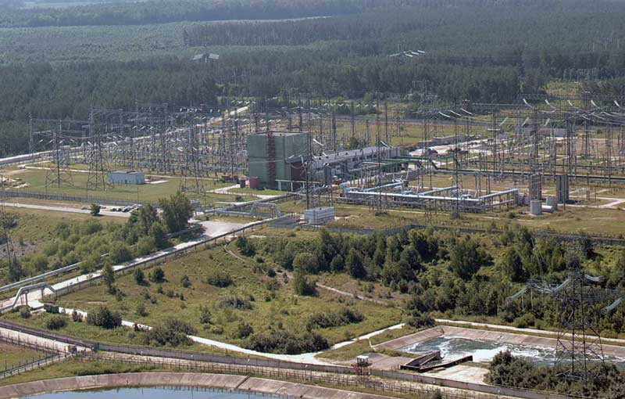
Доля электроэнергии
ГП «НАЭК «Энергоатом»
В ОБЩЕМ ПРОИЗВОДСТВЕ ЭЛЕКТРОЭНЕРГИИ В УКРАИНЕ
%
В ОБЩЕМ ОТПУСКЕ ЭЛЕКТРОЭНЕРГИИ В ЭНЕРГОРЫНОК
%
8
Notes:
Наша доля в производстве и отпуске электроэнергии по стране длительное время носила достаточно ровный характер и определялась уровнем потребления электроэнергии. Из этого ряда выделяется 2013 год, когда из-за применяемой практики административного ограничения суммарной мощности АЭС в пользу коммерческих структур, значительно возросли «диспетчерские» ограничения атомной генерации. Вследствие этого атомными станциями в 2013 году было недовыработано 10,3 млрд кВтч электроэнергии.
Сегодня из-за военных действий на Донбассе ситуация изменилась. Именно на атомную энергетику возлагаются задачи максимального и надежного обеспечения всех потребителей электроэнергией, поскольку часть тепловой генерации страны отрезана от объединенной энергосистемы Украины и на тепловых станциях существует значительный дефицит угля.
В 2014 году доля электроэнергии ГП «НАЭК «Энергоатом» в отечественной энергетике в отдельные периоды составляла 65-70%.
В текущем году по результатам 9 месяцев наша доля в Энергорынке составляет 57,1%.

Slide 9
Выработка электроэнергии
ГП «НАЭК «Энергоатом»
ПО ГОДАМ
За 2015 год
88,8
увеличение на 0,4 млрд кВтч
млрд кВтч
Выполнение плана
102,7%
9
Notes:
Производство электроэнергии осуществляется согласно утвержденным Минэнергоуголь планам. За весь период существования Компании не было случаев невыполнения годового плана.
Нынешнее снижение производства электроэнергии объясняется выполнением программ по модернизации и продлению срока эксплуатации одновременно на нескольких энергоблоках.
За 9 месяцев 2015 года выработано 64,4 млрд кВтч электроэнергии, что больше на 1,7 млрд кВтч от плана и на 0,4 млрд кВтч по сравнению с аналогичным периодом прошлого года. Плановое задание по производству электроэнергии выполнено на 102,7%.

Slide 10
Производство электроэнергии
в Украине
АЭС
ГЭС и другие
ТЭС
млрд кВтч
10
Notes:
Показатели производства электроэнергии в разрезе генераций и в целом по Украине начиная с 1980 года приведены на слайде 13.
На графике отчетливо видна динамика снижения производства электроэнергии на тепловых электростанциях и достаточно ровные начиная с 2004 года показатели производства электроэнергии на атомных станциях.

Slide 11
Показатели эффективности работы энергоблоков АЭС
увеличение на 4,2%
увеличение на 1,4%
КИУМ АЭС в 2014 году выше на 4,2% аналогичного показателя 2013 года (68,7%)
Коэффициент готовности несения номинальной электрической нагрузки АЭС в 2014 году выше на 1,4% показателя 2013 года (78,0%)
11
Notes:
Коэффициент использования установленной мощности за 2014 год составил 72,9% , что на 4,2 % больше, чем за 2013 год. Показатель 9 месяцев 2015 года составляет 70,9%.
Коэффициент готовности несения номинальной электрической нагрузки за 2014 год составил 79,4%, что на 1,4% больше, чем за 2013 год. Показатель 9 месяцев 2015 года составляет 75,5%.

Slide 12

Международная оценка безопасности АЭС Украины
Повышение безопасности является наивысшим приоритетом в деятельности Компании
Уровень безопасности позитивно оценивается международными экспертами в течение многих лет :
на периодических совещаниях МАГАТЭ по соблюдению положений Конвенции по ядерной безопасности;
при проведении постоянного мониторинга международными экспертами в рамках международного сотрудничества (при проведении миссий OSART, ASSET, WANO)
В 2008 - 2009 годах на всех энергоблоках украинских АЭС в рамках совместного проекта Украина–ЕК–МАГАТЭ 14 миссиями экспертов МАГATЭ была проведена уникальная по масштабам выполненных работ комплексная оценка безопасности всех украинских энергоблоков по направлениям:
проектная безопасность;
эксплуатационная безопасность;
обращение с РАО и снятие с эксплуатации.
В международной оценке безопасности украинских АЭС приняли участие:
62 международных эксперта из 23-х стран и международных организаций
32 сотрудника МАГАТЭ
Эксперты МАГАТЭ и Европейской Комиссии установили, что энергоблоки украинских АЭС соответствуют всем требованиям МАГАТЭ по ядерной безопасности
12
Notes:
Безопасность имеет наивысший приоритет в деятельности Компании.
Уровень безопасности позитивно оценивается международными экспертами в течении многих лет :
на периодических совещаниях МАГАТЭ по соблюдению положений Конвенции по ядерной безопасности;
при проведении постоянного мониторинга международными экспертами в рамках международного сотрудничества (при проведении миссий OSART, ASSET, WANO)
В 2008 - 2009 годах на всех энергоблоках украинских АЭС в рамках совместного проекта Украина–ЕК–МАГАТЭ 14 миссиями экспертов МАГATЭ была проведена уникальная по масштабам выполненных работ комплексная оценка безопасности всех украинских энергоблоков по направлениям:
проектная безопасность;
эксплуатационная безопасность;
обращение с РАО и снятие с эксплуатации.
В международной оценке безопасности украинских АЭС приняли участие:
62 международных эксперта из 23-х стран и международных организаций;
32 сотрудника МАГАТЭ
Эксперты МАГАТЭ и Европейской Комиссии установили, что энергоблоки украинских АЭС соответствуют всем требованиям МАГАТЭ по ядерной безопасности.

Slide 13
Основные программы повышения
уровня безопасности энергоблоков
АЭС Украины
Комплексная программа модернизации и повышения безопасности энергоблоков АЭС Украины
Концепция повышения безопасности действующих энергоблоков атомных электростанций
Комплексная (сводная) программа повышения уровня безопасности энергоблоков АЭС Украины
Программа модернизации и повышения безопасности энергоблоков №2 ХАЭС, №4 РАЭС «после пуска»
2002-2005 гг.
2004-2009 гг.
2006-2010 гг.
2011-2020 гг.
13
Notes:
С 2002 года все реализуемые на атомных энергоблоках программы повышения безопасности утверждаются на уровне правительства страны, носят обязательный характер и строгий контроль за их исполнением.
У нас уже выполнены:
Комплексная программа модернизации и повышения безопасности энергоблоков АЭС Украины (2002-2005 гг.);
Программа модернизации и повышения безопасности энергоблоков №2 ХАЭС, №4 РАЭС «после пуска» (2004-2009 гг.);
Концепция повышения безопасности действующих энергоблоков атомных электростанций (2006-2010 гг.).
Сегодня в Компании реализуется Комплексная (сводная) программа повышения уровня безопасности энергоблоков атомных электростанций (КсПБ), утвержденая постановлением КМУ от 07.12.2011 №1270.
Она включает в себя мероприятия, которые остались актуальными, а также «Сводные мероприятия ...», которые были разработаны по результатам углубленной переоценки ядерной безопасности украинских АЭС («стресс-тестов») после фукусимских событий
Все мероприятий выполняются в соответствии со сроками, установленными Планом-графиком на текущий год, который согласуется Минэнергоугля и ГИЯРУ.

Slide 14
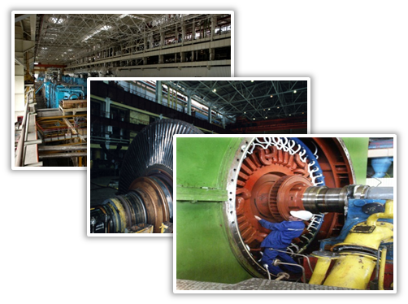

Комплексная (сводная) программа повышения уровня безопасности энергоблоков
АЭС Украины
Основной программой, в рамках которой обеспечивается надежность и безопасность украинских энергоблоков, является Комплексная (сводная) программа повышения безопасности энергоблоков АЭС (КСПБ):
утверждена постановлением КМУ от 07.12.2011 №1270 «Об утверждении Комплексной (сводной) программы повышения уровня безопасности энергоблоков атомных электростанций»
К 2020 году планируется выполнить 1265 мероприятий
Уже выполнено 584 мероприятий (46,2%)
Общая стоимость
программы - 20,1 млрд грн.
Финансирование за счет бюджетных средств не предусмотрено
Программа финансируется за собственные средства Компании
Начиная с 2015 года, финансирование Программы осуществляется за счет собственных средств ГП «НАЭК «Энергоатом» и кредитных средств ЕБРР/Евратом
14
Notes:
14
14
Сегодня основной программой, в рамках которой обеспечивается надежность и безопасность украинских энергоблоков, является Комплексная (сводная) программа повышения безопасности энергоблоков АЭС (КсПБ).
Общая стоимость программы - 20,1 млрд грн.
К 2020 году планируется выполнить 1265 мероприятий. Сегодня уже выполнено 584 мероприятий (46,2%).
Использование бюджетных средств для финансирования КсПБ не предусматривается.
Все мероприятия Программы будут выполняться за счет собственных средств Компании.
Начиная с 2015 года помимо собственных средств ГП «НАЭК «Энергоатом» будут привлекаться кредитных средств ЕБРР/Евратом .

Slide 15
Продление срока эксплуатации действующих
энергоблоков АЭС Украины
В эксплуатации находится 15 энергоблоков АЭС
Срок продлен
(3 энергоблока)
Ведутся работы
(3 энергоблока)
Срок не наступил
(9 энергоблоков)
На 20
лет
ЮУАЭС - №2 ВВЭР-1000/338
срок эксплуатации заканчивается до 2020 года
(6 энергоблоков)
РАЭС - №1 ВВЭР-440/213
ЗАЭС - №3 ВВЭР-1000/320
  10.12.2010 Коллегией ГКЯРУ продлен
  срок эксплуатации до 2030 года
  (проектный срок эксплуатации завершен 12.05.2015,
  с 10 мая энергоблок остановлен на капитальный ремонт до 17.12.2015)
ЗАЭС - №4 ВВЭР-1000/320
ЗАЭС - №5 ВВЭР-1000/320
На 20
лет
РАЭС - №2 ВВЭР-440/213
ХАЭС - №1 ВВЭР-1000/320
РАЭС - №3 ВВЭР-1000/320
  10.12.2010 Коллегией ГИЯРУ продлен
  срок эксплуатации до 2031 года
ЗАЭС - №1 ВВЭР-1000/320
ЮУАЭС - №3 ВВЭР-1000/320
  завершение срока эксплуатации 23.12.2015
срок эксплуатации заканчивается после
2020 года
(3 энергоблока)
ЗАЭС - №6 ВВЭР-1000/320
На 10
лет
ЮУАЭС - №1 ВВЭР-1000/302
ЗАЭС - №2 ВВЭР-1000/320
ХАЭС - №2 ВВЭР-1000/320
  28.11.2013 Коллегией ГИЯРУ продлен
  срок эксплуатации до 02.12.2023
  завершение срока эксплуатации 19.02.2016
РАЭС - №4 ВВЭР-1000/320
15
Notes:
Продление эксплуатации энергоблоков АЭС Украины является приоритетным направлением деятельности ГП «НАЭК «Энергоатом» и тесно связано с выполнением Комплексной (сводной) программы по повышению уровня безопасности.
Ривненская АЭС стала первой украинской АЭС, которая продлила ресурс действующих энергоблоков. В декабре 2010 года Коллегией Госатомрегулирования Украины принято решение о продолжении эксплуатации энергоблоков №1, 2 РАЭС на период до декабря 2030 года и декабря 2031 года соответственно.
9 декабря 2013 года ОП «Южно-Украинская АЭС» получила лицензию ЕО №001019 на право осуществления деятельности на этапе жизненного цикла «эксплуатация ядерной установки энергоблока №1 Южно-Украинской АЭС», которой принято решение о продлении эксплуатации энергоблока №1 на энергетических уровнях мощности в следующие 10 лет, до 02.12.2023 года.
В соответствии с требованиями Госатомрегулирования Украины планирование мероприятий по продлению эксплуатации энергоблоков АЭС эксплуатирующая организация начинает за 3 года до окончания проектного срока эксплуатации энергоблока.
В этом году работы по продлению эксплуатации выполняются одновременно на
трех энергоблоках - ЮУАЭС-2, ЗАЭС- 1 и 2.
В ближайшие 6 лет продление эксплуатации будет проводиться еще на девяти энергоблоках.

Slide 16
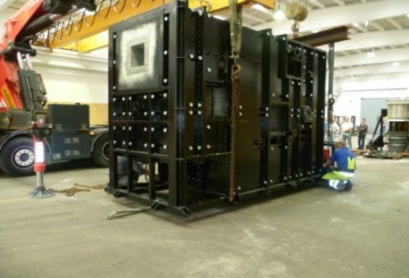
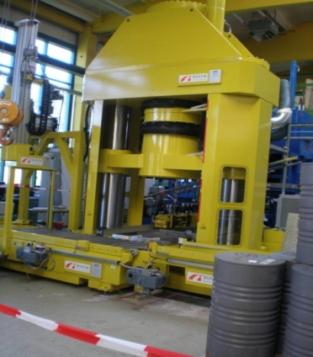
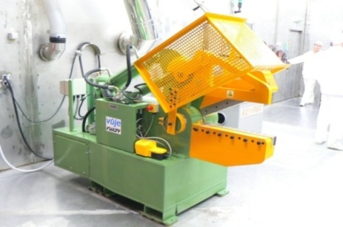
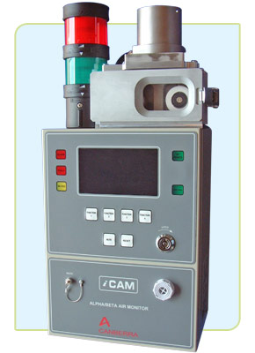
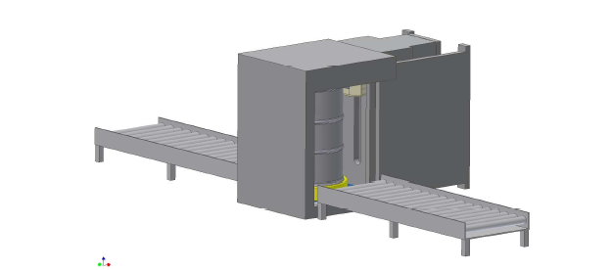
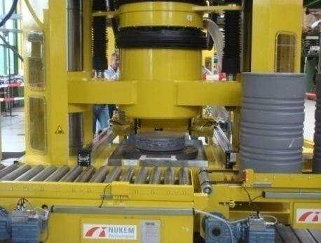
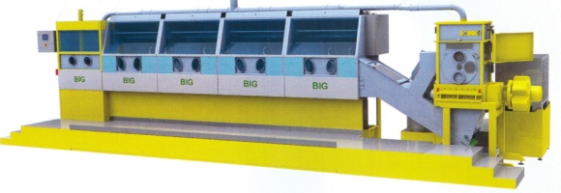
Общегосударственная целевая экологическая программа обращения с радиоактивными отходами
Общегосударственной целевой экологической программой обращения с радиоактивными отходами, утвержденной Законом Украины от 17 сентября 2008 года №516-V, и «Комплексной программой обращения с РАО НАЭК «Энергоатом» на период 2012-2016 гг.» предусматривается создание на Запорожской, Ривненской, Хмельницкой и Южно-Украинской атомных электростанциях комплексов по переработке радиоактивных отходов
Стоимость реализации проектов для всех АЭС составит более 2,0 млрд грн.
Создание комплексов по переработке РАО на АЭС позволит обеспечить переработку твердых РАО до состояния, пригодного для передачи их в собственность государства на захоронение, в соответствии с установленными критериями приемки
16
Notes:
Радиоактивные жидкие и твердые отходы, образующиеся в процессе эксплуатации АЭС, перерабатываются на имеющихся установках и хранятся в специальных хранилищах твердых (ХТРО) и жидких (ХЖО) радиоактивных отходов.
Обращение с РАО на АЭС Украины пока не имеют завершенного цикла от переработки до получения конечного продукта, пригодного для дальнейшего длительного хранения или захоронения. Введение в эксплуатацию комплексных линий по переработке РАО позволит комплексно завершить все этапы обращения с РАО
В настоящее время передача РАО АЭС на специализированное предприятие ГСП «ЦПОРО» ( оператор хранилищ в подчинении Государственного агентства по управлению зоной отчуждения) для долговременного хранения и захоронения не осуществляется. Отсутствуют хранилища для приема РАО АЭС, не утверждены критерии приемки .

Slide 17
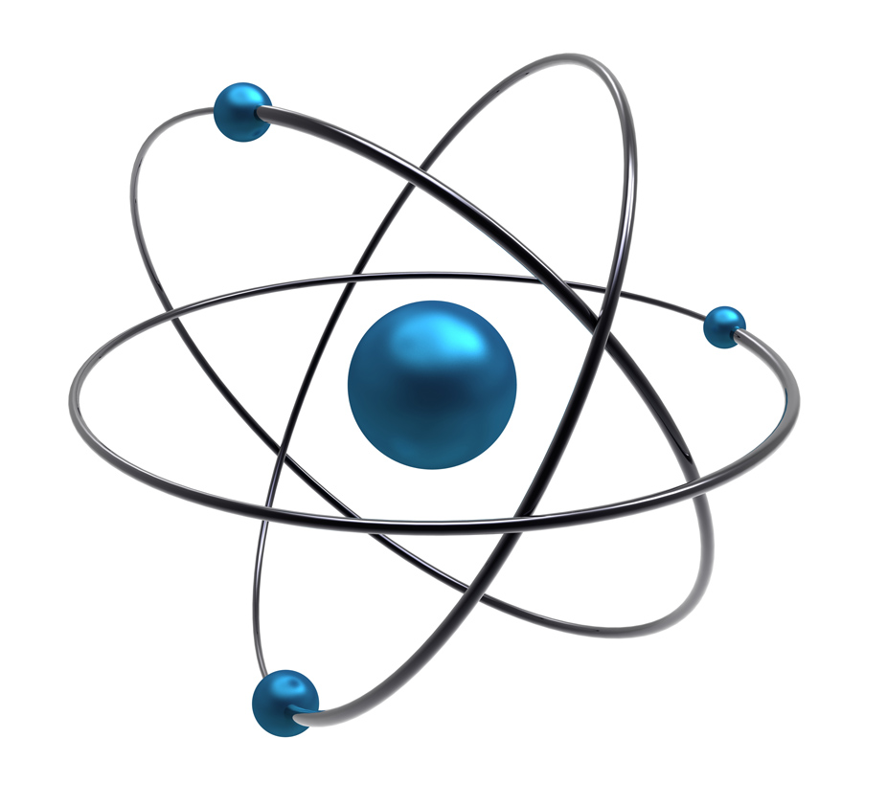
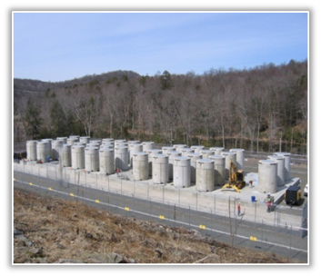
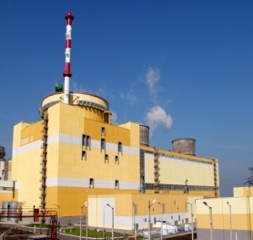
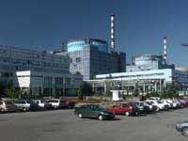
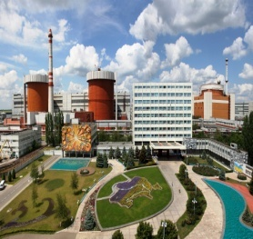
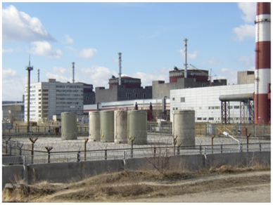
Обращение с отработавшим ядерным топливом
ОП «Ривненская АЭС»
ВВЕР-440
ВВЕР-440
ВВЕР-1000
ВВЕР-1000
ОП «Хмельницкая АЭС»
Централизованное хранилище отработавшего ядерного топлива (ЦХОЯТ) реакторов типа ВВЭР для трех украинских АЭС (Ривненской, Хмельницкой, Южно-Украинской)
В проекте ЦХОЯТ используется технология и оборудование, которые предоставляются американской компанией Holtec International
Проектная вместимость ЦХОЯТ:
12010 ОТВC ВВЭР-1000;
4519 ОТВC ВВЭР-440
Дирекция
ГП «НАЭК «Энергоатом»
ВВЕР-1000
ВВЕР-1000
ВВЕР-1000
ВВЕР-1000
ОП «Южно-Украинская АЭС»
ВВЕР-1000
ВВЕР-1000
ОП «Запорожская АЭС»
ВВЕР-1000
ВВЕР-1000
ВВЕР-1000
ВВЕР-1000
ВВЕР-1000
СХОЯТ ЗАЭС
ВВЕР-1000
ВВЕР-1000
Сухое хранилище отработавшего ядерного топлива сможет принять отработавшее ядерное топливо Запорожской АЭС за весь период эксплуатации
Проектный объем – 380 контейнеров (9000 топливных сборок ОЯТ)
В эксплуатации находится две очереди ЦХОЯТ ЗАЭС
С начала эксплуатации (по состоянию на 01.10.2015) загружено 131 контейнер (3138 ТВС ОЯТ)
17
Notes:
ЗАЭС первой из атомных электростанций Украины построила на своей площадке сухое хранилище отработавшего ядерного топлива.
Решение о его строительстве было принято в условиях, когда в начале 90-х годов стало невозможно вывозить ОЯТ в Россию и возникла угроза остановки станции.
Отработавшее топливо с Ривненской, Хмельницкой и Южно-Украинской АЭС вывозится на временное хранение с последующей переработкой в Россию. Это увеличивает себестоимость электроэнергии ГП НАЭК «Энергоатом». Поэтому в зоне отчуждения Чернобыльской АЭС начато строительство Централизованного хранилища отработавшего ядерного топлива для этих АЭС.
26 декабря 2005 НАЭК «Энергоатом» и американская корпорация Holtec International по результатам международного тендера, в котором принимали участие 6 компаний, заключили контракт на проектирование и строительство сухого хранилища отработанного ядерного топлива.

Slide 18
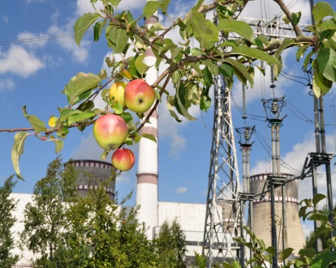

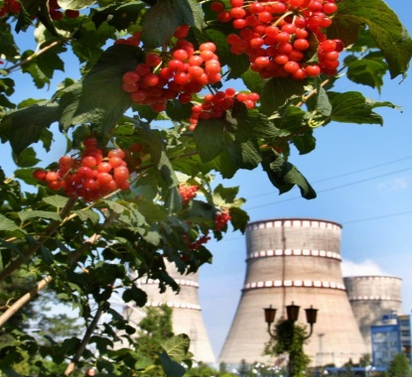
Состояние безопасности на АЭС
ГП «НАЭК «Энергоатом»
Радиационные параметры, которые характеризуют работу АЭС, не превышают нормативных значений, а радиационная защита персонала и населения обеспечивается на достаточном уровне
Эксплуатация атомных электростанций не вызывает экологических изменений, которые свидетельствовали бы об ухудшении состояния окружающей среды в районе их размещения
Уровень безопасности атомных электростанций Украины соответствует международным рекомендациям и национальным стандартам. Экспертами МАГАТЭ и ЕС установлено соответствие всех энергоблоков украинских АЭС рекомендациям МАГАТЭ по ядерной безопасности
Notes:
На всех АЭС Украины и в пределах 30-км зоны наблюдение осуществляется автоматизированной системой контроля за радиационной обстановкой (АСКРО). В состав АСКРО входят стационарные посты, размещенные на площадках АЭС, посты в 30-км зоне и мобильные передвижные посты контроля.
Система АСКРО обеспечивает:
беспрерывный круглосуточный мониторинг радиационных и метеопараметров;
автоматическое отражение радиационной обстановки на центральном посту контроля и в информационной сети АЭС;
архивацию результатов измерения и ведения базы данных;
прогнозирование смены радиационной обстановки на случай аварии.
Радиационные параметры, которые характеризуют работу АЭС, не превышают нормативных значений, а радиационная защита персонала и населения обеспечивается на достаточном уровне.

Slide 19
Стратегический план развития
ГП «НАЭК «Энергоатом» на 2016-2020 годы
Планирование осуществлено по следующим
основным стратегическим направлениям:
В Компании ежегодно готовится Стратегический план развития на ближайшие 5 лет в соответствии с методическими рекомендациями Минэкономразвития и Минфина Украины
«Стратегический план развития «НАЭК «Энергоатом» на 2016-2020 годы» разработан на основе приоритетов развития страны и отрасли, определенных «Энергетической стратегией Украины на период до 2030 года», а также отчетных данных за 2014 и финансового плана Компании на 2015 год
Безопасная эксплуатация и повышение эффективности работы АЭС
Обеспечение потребностей государства в электрической и тепловой энергии
Стратегические направления
ГП «НАЭК «Энергоатом»
Инвестиционное
развитие
Социальное развитие
На основе стратегических направлений деятельности в ГП «НАЭК «Энергоатом» сформированы стратегические цели и сформулированы их оценочные индикаторы, достижение значений которых обеспечит выполнение стратегического плана
19
Notes:
С целью планирования хозяйственной деятельности на среднесрочную перспективу в ГП «НАЭК «Энергоатом» ежегодно готовится Стратегический план развития на ближайшие 5 лет в соответствии с методическими рекомендациями Минэкономразвития и Минфина Украины (приказ Минэкономразвития от 14.08.2013 № 971) и с учетом документов стратегического планирования, государственных и региональных программ развития, данных статистической и финансовой отчетности.
«Стратегический план развития ГП «НАЭК «Энергоатом» на 2016-2020 годы» разработан на основе приоритетов развития страны и отрасли, определённых «Энергетической стратегией Украины на период до 2030 года», с учётом отчётных данных за 2014 год и финансового плана Компании на 2015 год. Планирование в нём осуществлено по таким основным стратегическим направлениям:
1. Обеспечение потребностей государства в электрической и тепловой энергии.
2. Безопасная эксплуатация и повышение эффективности работы АЭС.
3. Инвестиционное развитие.
4. Социальное развитие.
В соответствии с приказом Минэнергоуголь от 24.12.2013 № 1002 ГП «НАЭК «Энергоатом» ежегодно предоставляет в Министерство энергетики и угольной промышленности Украины отчет о выполнении «Стратегического плана развития ГП «НАЭК «Энергоатом» в сроки и в формате, которые определяются в установленном порядке.
На основании «Стратегического плана развития ГП «НАЭК «Энергоатом» на ближайшие 5 лет ежегодно в начале января издается приказ № 1, в котором подводятся итоги работы Компании за прошлый год и определяются приоритетные направления деятельности, плановые задания и мероприятия по улучшению финансово-хозяйственной деятельности ГП «НАЭК «Энергоатом» на текущий год.

Slide 20
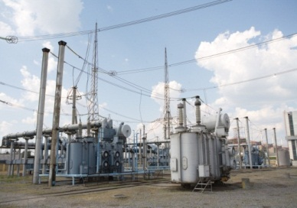
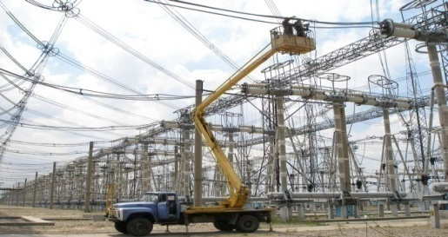
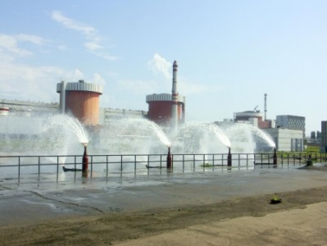
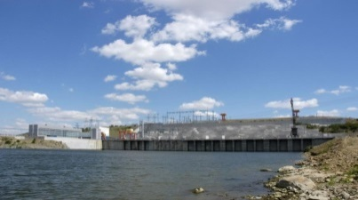
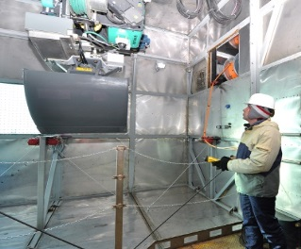




Карта реализации инвестиционных
проектов в 2015-2018 годах
2015 год
2016 год
2017 год
2017 год
2018 год
Энергетический мост «Украина-Европейский союз»
РЕКОНСТРУКЦИЯ СИСТЕМЫ ТЕХНИЧЕСКОГО ВОДОСНАБЖЕНИЯ
ЮЖНО-УКРАИНСКОЙ АЭС
РЕКОНСТРУКЦИЯ
ОТКРЫТЫХ РАСПРЕДЕЛИТЕЛЬНЫХ СООРУЖЕНИЙ 750 КВ
ХМЕЛЬНИЦКОЙ АЭС
РЕКОНСТРУКЦИЯ
ОТКРЫТЫХ РАСПРЕДЕЛИТЕЛЬНЫХ УСТРОЙСТВ 750 кВ
РИВНЕНСКОЙ АЭС
РАСШИРЕНИЕ ОРУ-750 кВ ДЛЯ ПОДКЛЮЧЕНИЕ ВЛ 750 кВ «ЗАПОРОЖСКАЯ АЭС – КАХОВСКАЯ»
ЗАПОРОЖСКАЯ АЭС
УЧЕБНО-ТРЕНИРОВОЧНЫЙ ЦЕНТР. КОРПУС «Г»
ДОСТРОЙКА ТГАЭС (Г/А №3)
ЭНЕРГЕТИЧЕСКИЙМОСТ «УКРАИНА-ЕВРОПЕЙСКИЙ СОЮЗ»
СООРУЖЕНИЕ КОМПЛЕКСОВ ПО ПЕРЕРАБОТКЕ ТВЕРДЫХ РАДИОАКТИВНЫХ ОТХОДОВ (РАЭС, ЗАЭС)
ПРОЕКТИРОВАНИЕ И СТРОИТЕЛЬСТВО ЦХОЯТ (ПУСКОВОЙ КОМПЛЕКС)
20
Notes:
В Компании на стадии реализации находится 11 основных инвестиционных проектов общей утвержденной стоимостью - 63,6 млрд грн.
До конца 2015 года планируется завершить строительно-монтажные работы и ввести в эксплуатацию ОРУ-750 кВ на РАЭС и ХАЭС.
На других объектах работы проводятся согласно с утвержденными планами.
На слайде указаны 9 проектов, которые мы запланировали реализовать в период до 2018 года включительно.

Slide 21

ГП «НАЭК «ЭНЕРГОАТОМ»
гарант безопасного использования атомного ресурса в Украине
важный субъект рыночных отношений
важная составляющая экономического, социального и геополитического развития Украины, которая обеспечивает ее энергетическую независимость
21

